Slide 1
AES
김현지
https://youtu.be/QwPoLBUVhO4

Slide 2
01. AES
02. 동작
03. 구현

Slide 3
01. 배경

Slide 4
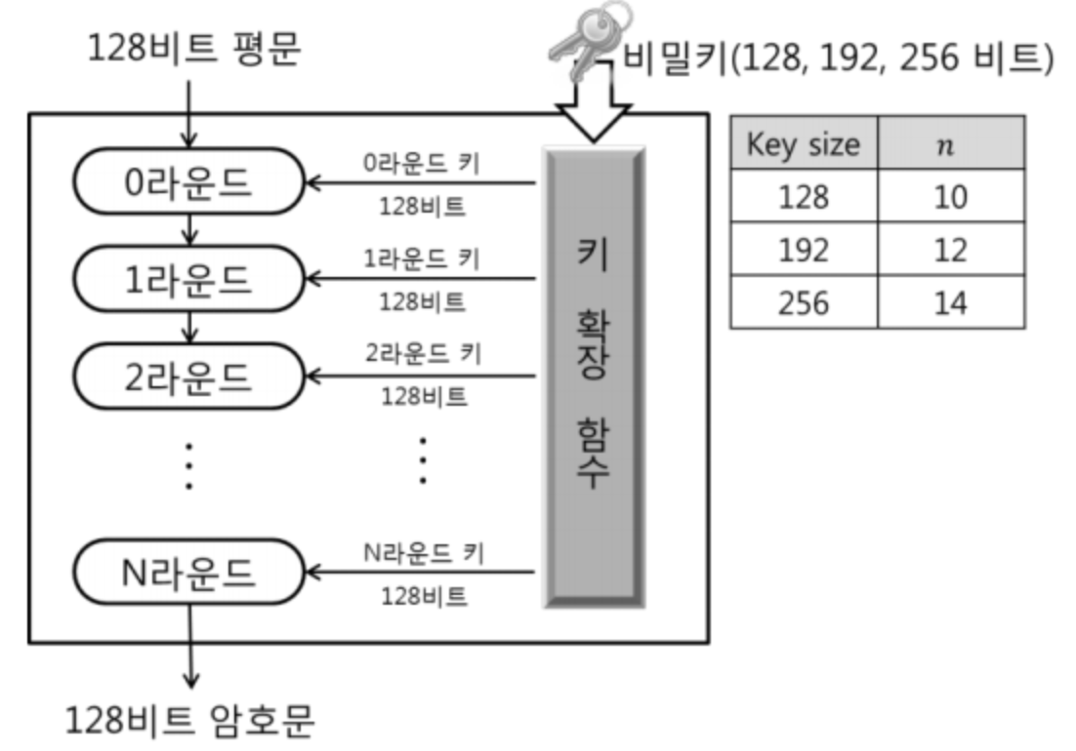
AES 구조
AES - 128 / 192 / 256 (key의 길이)
각각 10 / 12 / 14 round
블록 암호 & SPN 구조
블록 크기 = 128bits
병렬 연산 가능 (속도 빠름)
별도의 복호화 모듈 필요
128 bit Key로 한번에 암호화
DES에 비해 key의 길이, 블록 크기 증가 / round 감소
State
16 byte (=128 bits) 의 4x4 행렬
Block이 state로 표현

Slide 5
AES 수학적 배경
GF(2⁸) 상에서의 확장체 연산
AES에서 유한체는 256개의 원소를 포함 → 체의 원소 각각이 하나의 Byte로 표현 가능
각 원소는 다항식 형태로 표현 : A ∈ GF(2⁸), A(x) = x⁷ + x⁶ + x³ + x + 1 = 11001011
계산 결과가 GF(2⁸)상의 원소가 되도록 연산
이 때, mod 256이 아닌 mod P(x) 상에서의 연산 : P(x) = x⁸ + x⁴ + x³ + x + 1
GF(2⁸)상의 역원 : Subbyte 과정에서 쓰이는 S-box는 각 원소에 대한 역원을 미리 계산한 Lookup Table
Notes:
2) 한 블록인 16 바이트(=128 비트)는 원소가 한 바이트 인 4x4 행렬로 변환됨 - 이 행렬을 상태(state)라 부름

Slide 6
02. 동작

Slide 7
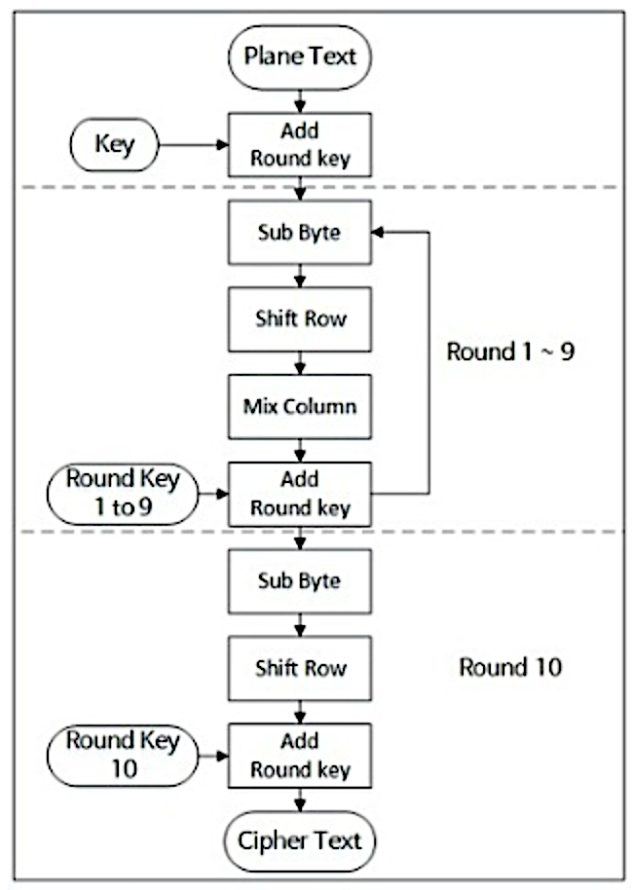
AES
동작원리
각 round에는 4가지 연산
Sub Byte / Shift Row / Mix Column / Add Round Key
치환 연산 3개, 단순 shift1개
0 round : Add Round-key (preprocessing)
10 round : Mix column 수행 x
Round-key는 키 확장 함수에 의해 생성
Round마다 다른 key 사용
round-key : 128bit

Slide 8
AES
Plain text(128 bit) → State
48 | 55 | 4E | 52
41 | 4E | 49 | 53
4E | 47 | 56 | 49
53 | 55 | 45 | 54
H | A | N | S | U | N | G | U | N | I | V | E | R | S | I | T
48 | 41 | 4E | 53 | 55 | 4E | 47 | 55 | 4E | 49 | 56 | 45 | 52 | 53 | 49 | 54
Plain Text

Slide 9
AES
0-round : Add Round-Key
48 | 55 | 4E | 52
41 | 4E | 49 | 53
4E | 47 | 56 | 49
53 | 55 | 45 | 54
11 | 55 | 4F | F0
22 | 44 | A2 | B1
33 | 11 | 9D | 33
44 | 22 | 3C | 52
59 | 00 | 01 | A2
63 | 0A | EB | E2
7D | 56 | CB | 7A
17 | 77 | 79 | 06
⊕
=
Plain Text
Cipher Key
Add Round-key
Output

Slide 10
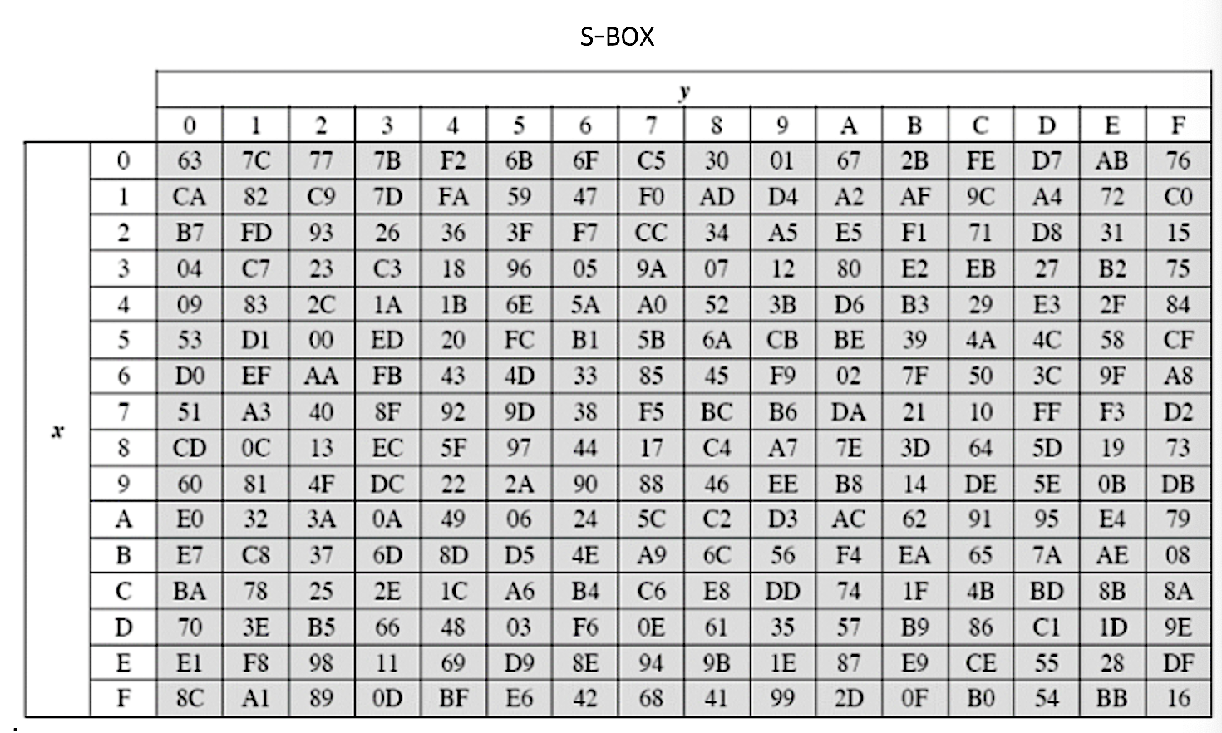
AES
Sub Byte
59 | 00 | 01 | A2
63 | 0A | EB | E2
7D | 56 | CB | 7A
17 | 77 | 79 | 06
CB | 63 | 7C | 3A
FB | 67 | E9 | 98
FF | B1 | 1F | DA
F0 | F5 | B6 | 6F
=
Sub byte
Input
Sub Byte
Output
S-box

Slide 11
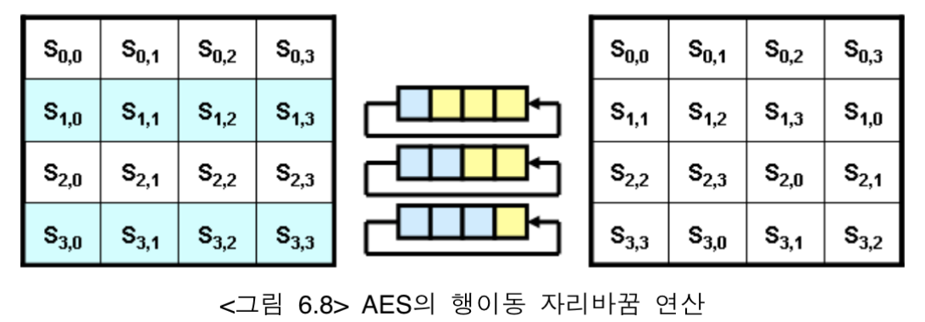
AES
Shift-Row
CB | 63 | 7C | 3A
FB | 67 | E9 | 98
FF | B1 | 1F | DA
F0 | F5 | B6 | 6F
CB | 63 | 7C | 3A
67 | E9 | 98 | FB
1F | DA | FF | B1
6F | F0 | F5 | B6
=
Shift-row
Input
Shift-Row
Output

Slide 12
AES
Mix-Column
02 | 03 | 01 | 01
01 | 02 | 03 | 01
01 | 01 | 02 | 03
03 | 01 | 01 | 02
CB | 63 | 7C | 3A
67 | E9 | 98 | FB
1F | DA | FF | B1
6F | F0 | F5 | B6
54 | CC | 41 | 65
4B | 2F | B8 | A9
23 | 2E | 05 | 79
E0 | 6D | 12 | 73
*
=
Mix-Column
Matrix
Mix-Column
Output
State

Slide 13
AES
1 * input
input
2 * input
Overflow 발생 시, 최상위 비트는 떼어버림 (9 → 8-bits)
→ 해당 결과 값 ⊕ 0x1B
3 * input
1 * input + 2 * input
** 0x1B를 XOR하는 이유?
: GF(2⁸)상에서의 기약다항식 P(x) = x⁸ + x⁴ + x³ + x + 1
overflow 발생 (8bit초과) 시, x⁸ 이상의 다항식 항은 확장체 나눗셈 연산 통해 제거
곱해지는 값이 최대 03 (= x + 1)이므로 x⁸을 초과하지 않음
x⁸ ≡ (x⁴ + x³ + x + 1) mod P(x) → 같은 값인 x⁴ + x³ + x + 1를 더해줌
00011011 = 0x1B
Mix-Column
02 | 03 | 01 | 01
01 | 02 | 03 | 01
01 | 01 | 02 | 03
03 | 01 | 01 | 02
CB | 63 | 7C | 3A
67 | E9 | 98 | FB
1F | DA | FF | B1
6F | F0 | F5 | B6
54 | CC | 41 | 65
4B | 2F | B8 | A9
23 | 2E | 05 | 79
E0 | 6D | 12 | 73
*
=
Mix-Column
Matrix
Mix-Column
Output
State

Slide 14
AES
Mix-Column 다항식 계산
* 0x1B XOR 이용하여 계산한 값과 동일
54 | CC | 41 | 65
4B | 2F | B8 | A9
23 | 2E | 05 | 79
E0 | 6D | 12 | 73
=
Mix-Column
Output

Slide 15
AES
Add Round-key
54 | CC | 41 | 65
4B | 2F | B8 | A9
23 | 2E | 05 | 79
E0 | 6D | 12 | 73
D8 | 8D | C2 | 32
E1 | A5 | 07 | B6
33 | 22 | BF | 8C
C8 | EA | D6 | 84
8C | 41 | 83 | 57
AA | 8A | BF | 1F
10 | 0C | BA | F5
28 | 87 | C4 | F7
⊕
=
Add Round-key
Input
Round-key
Round 종료

Slide 16
AES
Key Scheduling
11 | 55 | 4F | F0
22 | 44 | A2 | B1
33 | 11 | 9D | 33
44 | 22 | 3C | 52
B1
33
52
F0
C8
C3
00
8C
=
=
Sub Byte
Output
Cipher Key
Rotation
S-box

Slide 17
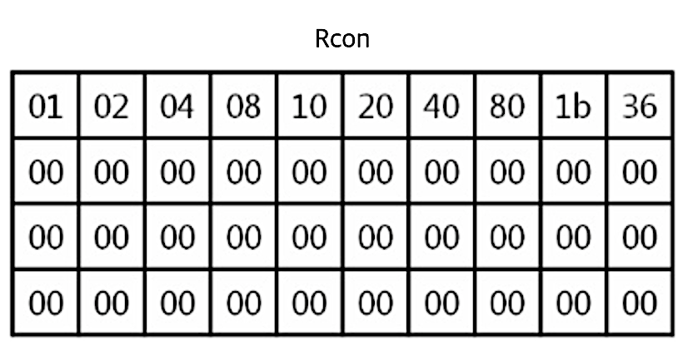
AES
Key Scheduling
* i round의 Round key 구하는 경우
1 round
C8
C3
00
8C
C9
C3
00
8C
11
22
33
44
D8
E1
33
C8
⊕
=
⊕
=
Sub Byte
Output
Rcon
output
이전(i-1) round의
1st column
i round의
1st column
Rcon

Slide 18
AES
Key Scheduling
D8
E1
33
C8
55
44
11
22
8D
A5
22
EA
C2
07
BF
D6
32
B6
8C
84
D8 | 8D | C2 | 32
E1 | A5 | 07 | B6
33 | 22 | BF | 8C
C8 | EA | D6 | 84
⊕
=
=
i round의
1st column
(i-1) round의
2nd column
i round의
2nd column
i round의
3rd column
i round의
4th column
i round-key

Slide 19
03. 구현

Slide 20
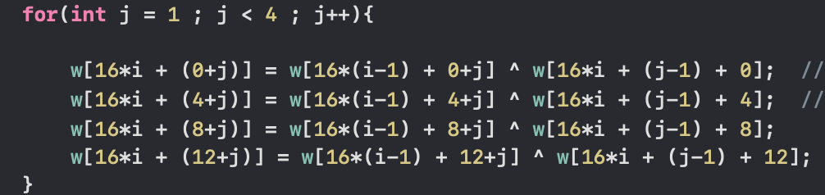
AES
u8 w[176]; ];
w[16*i+j+0] | w[] | w[] | w[]
w[16*i +j+4] | w[] | w[] | w[]
w[16*i+j+8] | w[] | w[] | w[]
w[16*i+j+12] | w[] | w[] | w[]

Slide 21
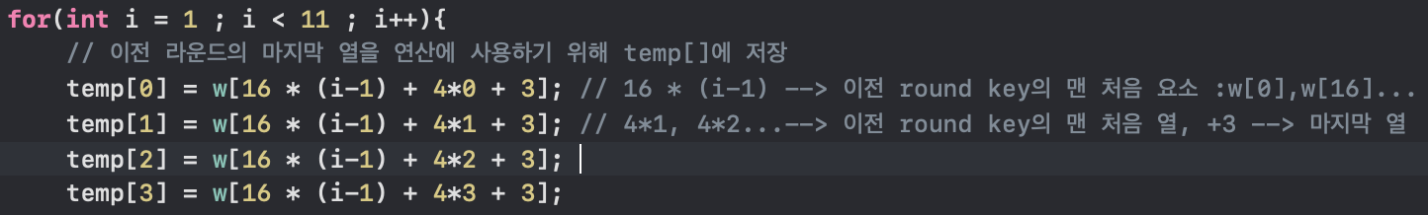
AES
w[16*(i-1)] | w[] | w[] | w[16*(i-1) + 4*0 +3]
w[16*(i-1) + 4*1] | w[] | w[] | w[16*(i-1) + 4*1 +3]
w[16*(i-1) + 4*2] | w[] | w[] | w[16*(i-1) + 4*2 +3]
w[16*(i-1) + 4*3] | w[] | w[] | w[16*(i-1) + 4*3 +3]
w[16] | w[17] | w[18] | w[19]
w[20] | w[21] | w[22] | w[23]
w[24] | w[25] | w[26] | w[27]
w[28] | w[29] | w[30] | w[31]
* 2 round : w[32]~ w[47]
→ 1 round의 마지막 열 사용

Slide 22
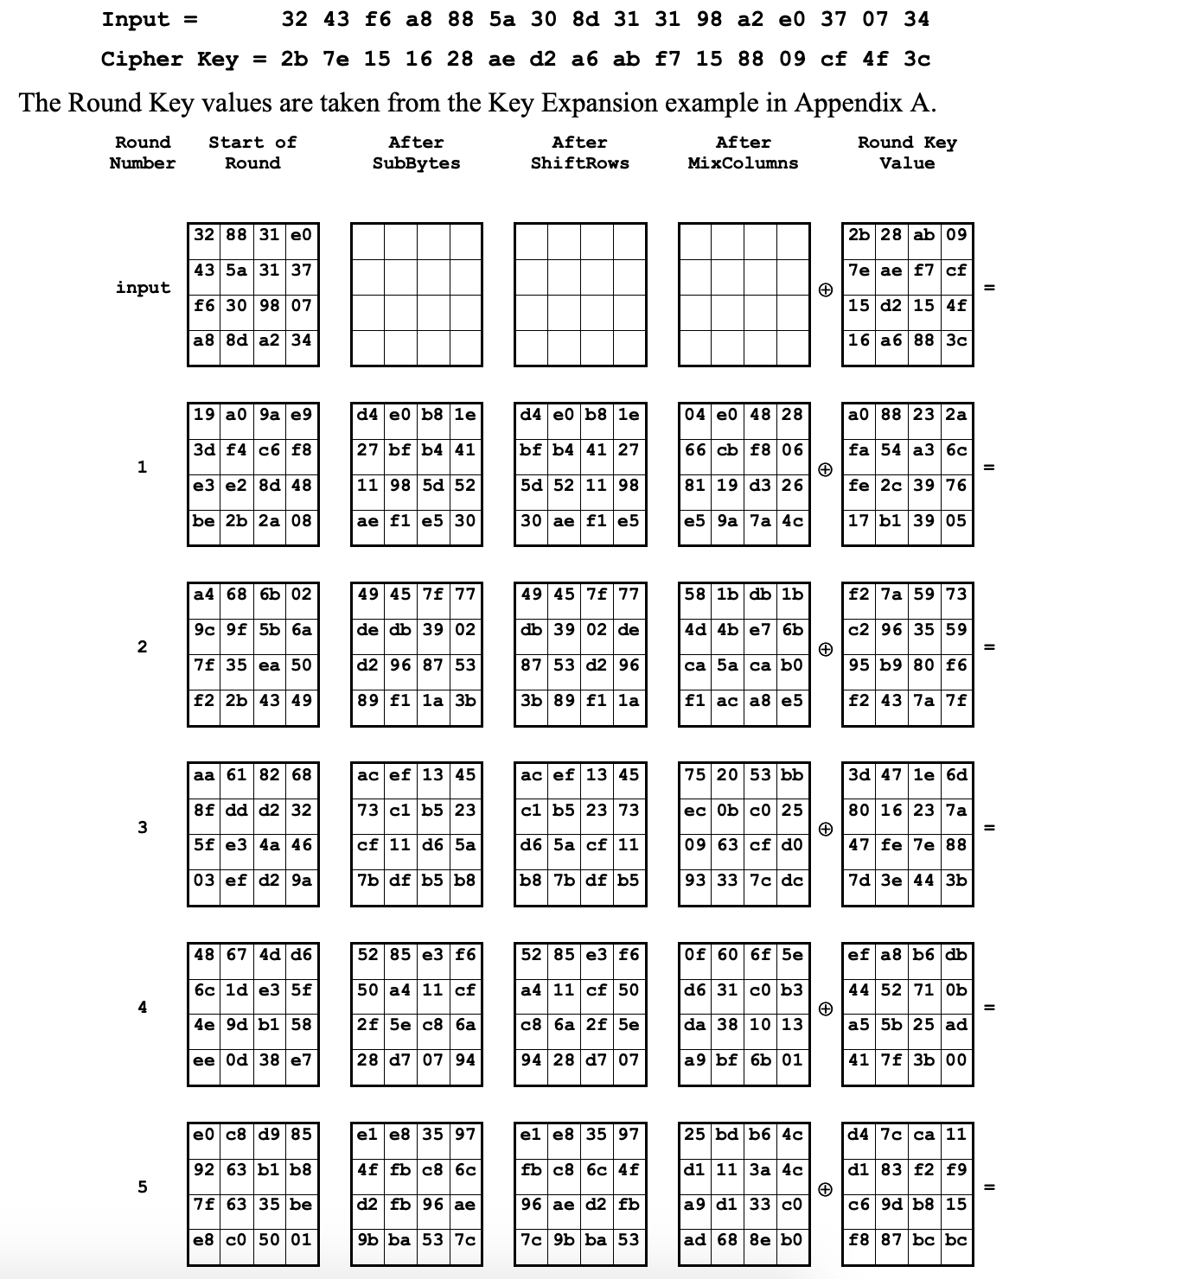
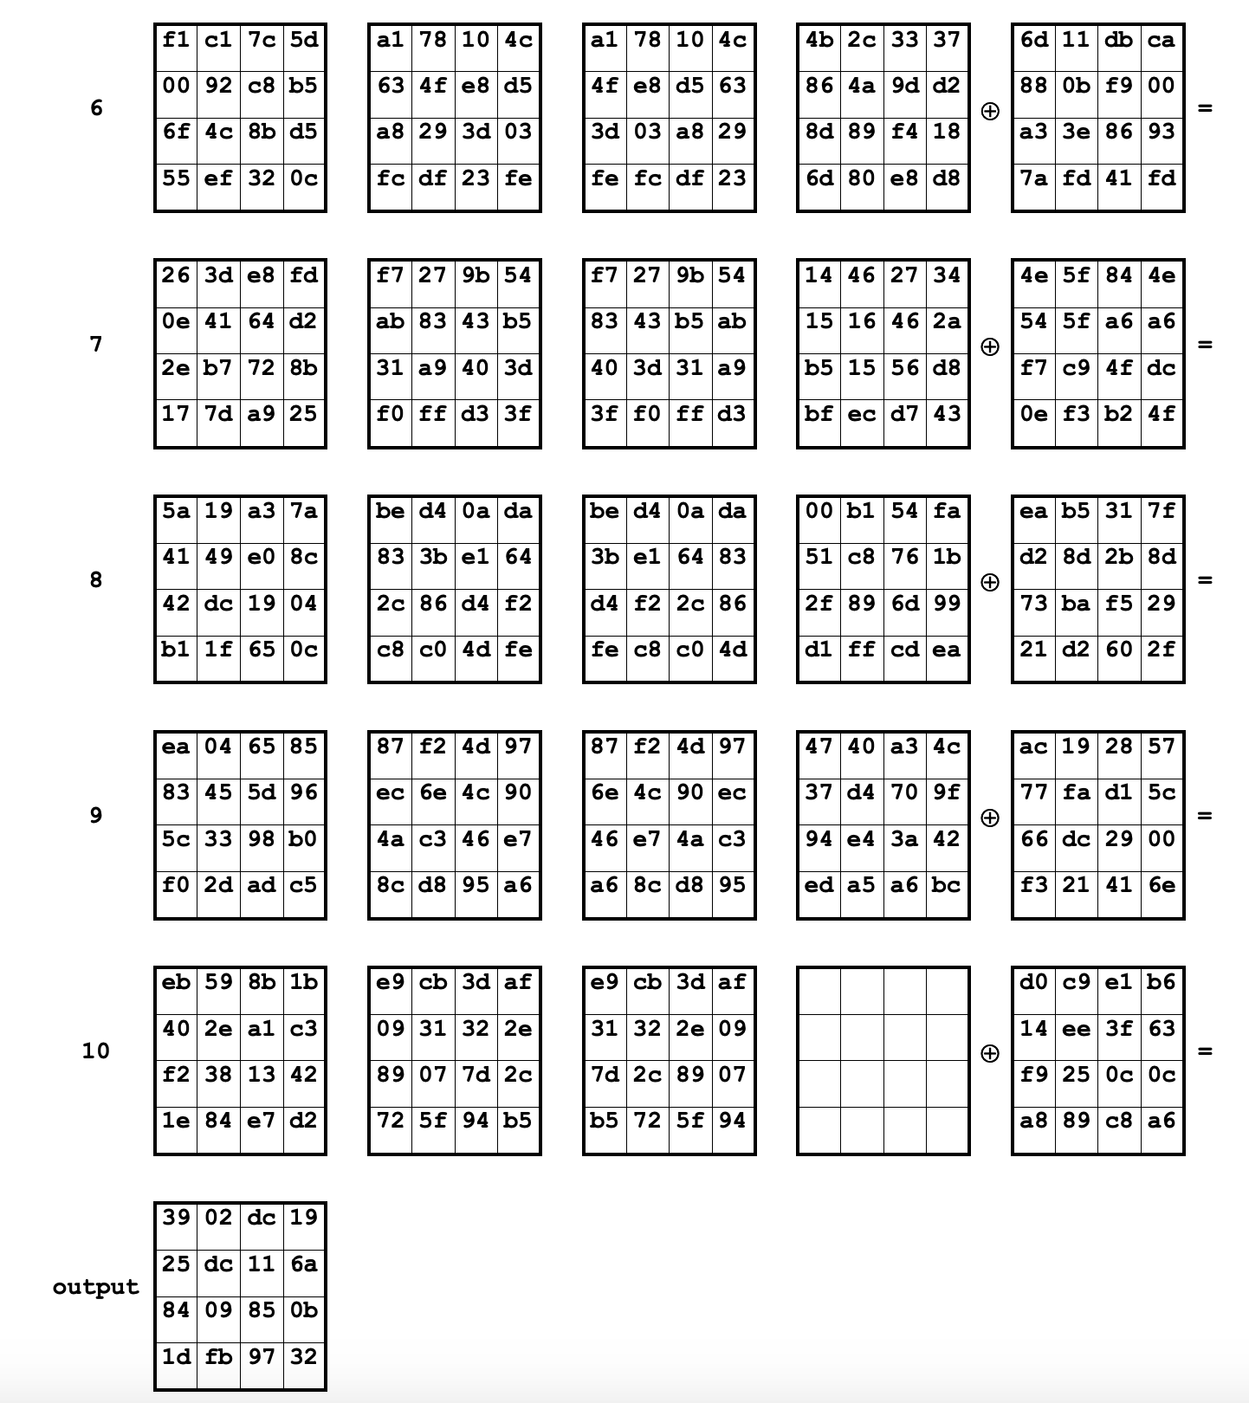
AES
* test vector

